Slide 1
SQL
Vistas
Disparadores
Procedimientos Almacenados

Slide 2
VISTAS
Utilizadas para aumentar las posibilidades de acceso a tablas
CREATE VIEW nombre_de_vista [<columnas]
AS <expresion de consulta>
CREATE VIEW Rojos
AS SELECT B.bid, COUNT (*) AS scount FROM Botes B, Reservacion R
WHERE R.bid=B.bid AND B.color='rojo' GROUP BY B.bid;

Slide 3






VISTAS
Utilizadas para aumentar las posibilidades de acceso a tablas
CREATE VIEW nombre_de_vista [columnas]
AS <expresion de consulta>
Parecidas a las Tablas, la diferencia es que las vistas son creadas a partir de las tablas.
Hace la programación simple.
Usadas normalmente para crear reportes.
Seguridad al compartir información.

Slide 4
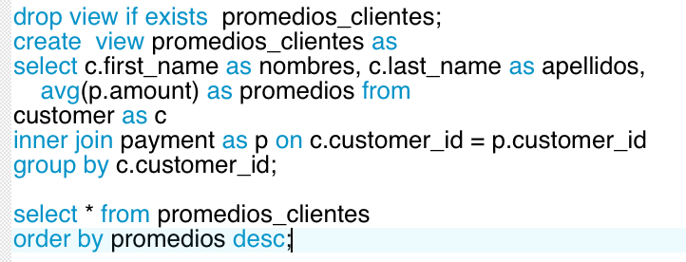

Slide 5
TRIGGERS (Disparadores)
Procedimiento que se ejecuta cuando se cumple una condición establecida al realizar una operación de inserción (INSERT), actualización (UPDATE) o borrado (DELETE).
Usados para mejorar la administración de la Base de datos, sin necesidad de contar con que el usuario ejecute la sentencia de SQL.
Además, pueden generar valores de columnas, previene errores de datos, sincroniza tablas, modiﬁca valores de una vista, etc.

Slide 6
Estructura básica -TRIGGERS
Llamada de activación: es la sentencia que permite "disparar" el código a ejecutar.
Restricción: es la condición necesaria para realizar el código. Esta restricción puede ser de tipo condicional o de tipo nulidad.
Acción a ejecutar: es la secuencia de instrucciones a ejecutar una vez que se han cumplido las condiciones iniciales.

Slide 7
SINTAXIS - TRIGGER
DELIMITER |
CREATE TRIGGER <trigger_name> <trigger_time> <trigger_event>
ON <table_name> FOR EACH ROW BEGIN
…
END
DELIMITER;
trigger_time: BEFORE or AFTER trigger_event: INSERT, UPDATE OR DELETE

Slide 8
EJEMPLO
DELIMITER |
CREATE TRIGGER testref BEFORE INSERT ON test1 FOR EACH ROW BEGIN
INSERT INTO test2 SET a2 = NEW.a1; DELETE FROM test3 WHERE a3 = NEW.a1;
UPDATE test4 SET b4 = b4 + 1 WHERE a4 = NEW.a1;
END
| DELIMITER ;

Slide 9
EJEMPLO
DELIMITER $$
CREATE TRIGGER update_limitecredito BEFORE INSERT ON PEDIDOS
FOR EACH ROW BEGIN
update CLIENTES
SET LIMITECREDITO = LIMITECREDITO-­‐new.IMPORTE where CLIENTES.NUMCLIE = new.CLIE;
END$$ DELIMITER ;

Slide 10
EJEMPLO
DELIMITER |
CREATE TRIGGER tr1 BEFORE INSERT ON PAYMENTS
Escriba un trigger que realice un descuento del 10% en los pagos si el monto es menor a
$100 y, un descuento
del 100% si es mayor o igual $100
FOR EACH ROW BEGIN
IF new.amount < 100 THEN
SET new.amount = new.amount * 0.90; ELSEIF NEW.amount >= 100 THEN
SET NEW.amount = 0;
END IF;
END |
DELIMITER ;

Slide 11
EJEMPLO
DELIMITER ||
CREATE TRIGGER tr4 AFTER UPDATE ON PAYMENTS FOR EACH ROW
BEGIN
IF new.amount<0 THEN
UPDATE customers SET creditLimit = new.amount WHERE customerNumber = new.customerNumber;
ELSEIF new.amount > 100 THEN
UPDATE customers SET creditLimit = old.amount+1 WHERE customerNumber = new.customerNumber;
END IF;
END || DELIMITER ;
Escriba un trigger que se ejecute después de que se actualicen datos en la tabla payments.
El trigger debe actualizar el límite de crédito de acuerdo a la siguiente condición:
Si el monto es menor a 0, el límite de crédito debe tomar el valor del nuevo
Si el monto es mayor a 100, el límite de crédito debe tomar el valor del monto actual + 1.
monto.

Slide 12
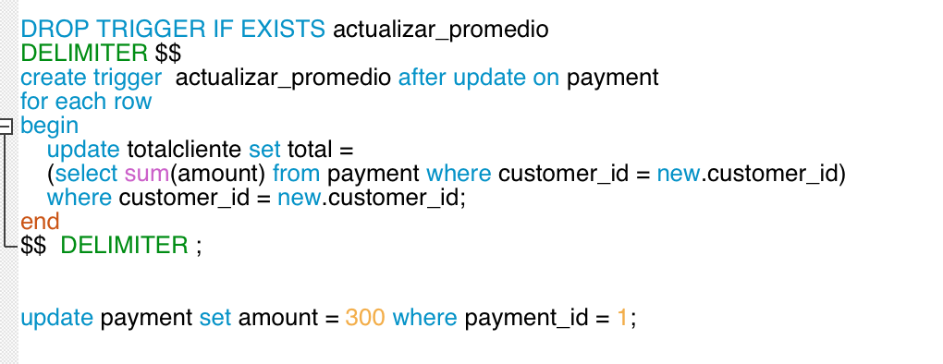

Slide 13
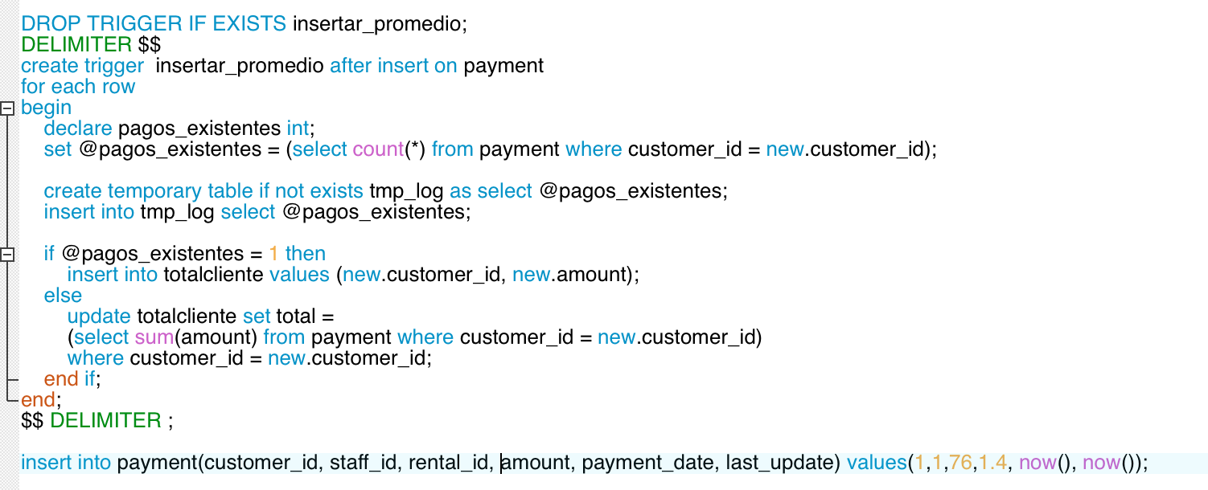

Slide 14
Stored Procedure
Es un programa (o procedimiento) el cual es almacenado físicamente en una base de datos.
La ventaja es que al ser ejecutado, en respuesta a una petición de usuario, es ejecutado directamente en el motor de bases de datos, el cual usualmente corre en un servidor separado.
Como tal, posee acceso directo a los datos que necesita manipular y sólo necesita enviar sus resultados de regreso al usuario, deshaciéndose de la sobrecarga resultante de comunicar grandes cantidades de datos salientes y entrantes.

Slide 15


